Slide 1
Análise Fatorial
Prof. Dr. Marcelo Botelho da Costa Moraes
www.marcelobotelho.com
Parcialmente Adaptado do Material de Aula de Corrar, Paulo e Dias Filho (2007)

Slide 3
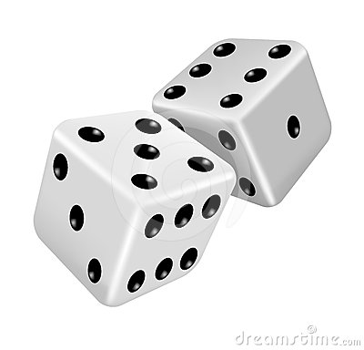
Análise Fatorial
Busca sintetizar as relações observadas entre um conjunto de variáveis inter-relacionadas
Representar um conjunto de variáveis originais observadas por um meio de um menor número de fatores intrínsecos
Redução dos dados em fatores

Slide 4
Análise Fatorial
Descobrir e analisar a estrutura de um conjunto de variáveis inter-relacionadas, de modo a construir uma escala de medida para fatores (intrínsecos) que, de alguma forma (mais ou menos explícita), controla as variáveis originais (MAROCO, 2007)
As variáveis que compõem um determinado fator devem ser altamente correlacionadas
Objetivo de atribuir um escore a constructos (fatores)

Slide 5
Análise Fatorial
Um fator é a combinação linear das variáveis originais
Os fatores também representam as dimensões latentes (constructos) que resumem ou explicam o conjunto original de variáveis observadas

Slide 6
Análise Fatorial
Suposições existentes na Análise Fatorial
Normalidade (multivariada) e linearidade
Matriz de correlações com valores significativos (número substancial de valores superiores a 0,30)

Slide 7
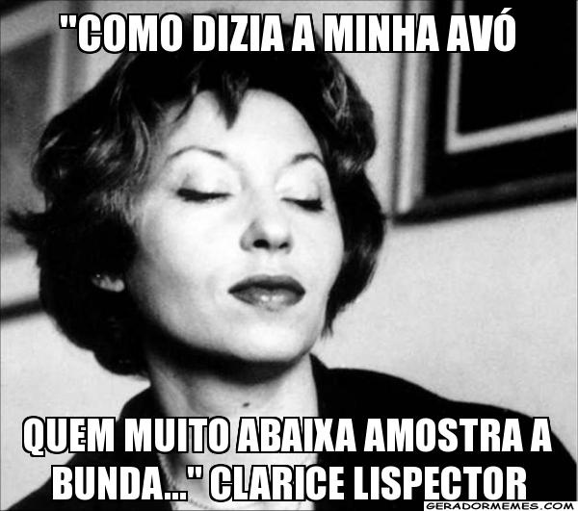
Análise Fatorial
Prévia da Análise Fatorial
Verificar viés e outliers
Afetam a variância, desvio padrão, covariância e correlação
Amostra deve ser igual ou superior a 100 observações
Mínimo de 5 vezes mais observações do que o número de variáveis (recomendável 10 observações por variável)

Slide 8
Análise Fatorial
Tipos de Análise Fatorial
Análise exploratória
O pesquisador tem pouco ou nenhum conhecimento prévio acerca da estrutura de fatores (foco da aula)
Análise confirmatória
Caso particular de equações estruturais, já que o pesquisador possui algum conhecimento prévio sobre como as variáveis se comportam e relacionam, assim, assume que a estrutura de fatores é conhecida

Slide 9
Análise Fatorial
Etapas da Análise Fatorial
Análise da matriz de correlações e adequação da utilização da análise fatorial
Extração dos fatores iniciais e determinação do número de fatores
Rotação dos fatores
Interpretação dos fatores

Slide 10
Modelagem da Análise Fatorial
Desenvolvido por Spearman em 1904
Notou que as correlações das notas dos estudantes poderiam ser quantificadas de maneira mais simples
Criou a hipótese de que o desempenho dos alunos em várias disciplinas são inter-relacionados, e essas inter-relações podem ser explicadas pelo nível de inteligência geral dos estudantes

Slide 11
Modelagem da Análise Fatorial
 | Clássicos | Francês | Inglês | Matemática | Discriminação de tom | Música
Clássicos | 1,00 | 0,83 | 0,78 | 0,70 | 0,66 | 0,63
Francês | 0,83 | 1,00 | 0,67 | 0,67 | 0,65 | 0,57
Inglês | 0,78 | 0,67 | 1,00 | 0,64 | 0,54 | 0,51
Matemática | 0,70 | 0,67 | 0,64 | 1,00 | 0,45 | 0,51
Discriminação de tom | 0,66 | 0,65 | 0,54 | 0,45 | 1,00 | 0,40
Música | 0,63 | 0,57 | 0,51 | 0,51 | 0,40 | 1,00

Slide 12
Modelagem da Análise Fatorial
Por exemplo, para a linha Clássicos e Inglês
$$\frac{0,83}{0,67}≈\frac{0,70}{0,64}≈\frac{0,66}{0,54}≈\frac{0,63}{0,51}≈1,2$$

Slide 13
Modelagem da Análise Fatorial
Spearman sugeriu que cada um dos seis testes de inteligência (variáveis) pudesse ser descrito como
$$X_{i}=a_{i}F+ε_{i}$$
X_{i} é o i-ésimo escore da variável analisada depois de efetuada a padronização (média zero e desvio padrão 1 – Z scores)
F é o fator aleatório comum a todas as variáveis (inteligência)
$ε_{i}$ é um componente aleatório específico para cada teste de inteligência
a_{i} é a constante chamada de carga fatorial (loading), que mede a importância dos fatores na composição de cada variável (correlação)

Slide 14
Modelagem da Análise Fatorial
A variância de X_{i} é dada por
$$Var\left(X_{i}\right)=Var\left(a_{i}F+ε_{i}\right)$$
$$=Var\left(a_{i}F \right)+Var(ε_{i})$$
$$={a_{i} }^{2}Var\left(F\right)+Var(ε_{i})$$
$$={a_{i} }^{2}+Var(ε_{i})$$
Em que a_{i} é uma constante, F e $ε_{i}$ são independentes e a variância de F é igual a 1. Como Var(X_{i}) = 1, tem-se
$$1={a_{i} }^{2}+Var(ε_{i})$$
O quadrado da a_{i} (carga fatorial) representa a proporção da variância de X_{i}, que é explicada pelo fator comum (comunalidade)

Slide 15
Modelagem da Análise Fatorial
Spearman defendia que a performance de uma criança em um teste qualquer podia ser obtida pela soma de um fator geral F com uma habilidade específica $ε_{i}$
Generalizando a proposta, tem-se o modelo fatorial em que p variáveis observáveis (X₁, X₂, ..., X_{p}), extraídas de uma população com vetor de média µ e matriz de covariância Σ, são linearmente dependentes de algumas variáveis não observáveis F₁, F₂, ..., F_{m}, denominadas de fatores comuns e de p fontes adicionais de variação ε₁, ε₂, ..., ε_{p}, denominadas de erros ou fatores específicos

Slide 16
Modelagem da Análise Fatorial
O modelo de análise fatores pode ser apresentado como
$$X_{1}=μ_{1}+a_{11}F_{1}+a_{12}F_{2}+…+a_{1m}F_{m}+ε_{1}$$
$$X_{2}=μ_{2}+a_{21}F_{1}+a_{22}F_{2}+…+a_{2m}F_{m}+ε_{2}$$
...
$$X_{p}=μ_{p}+a_{p1}F_{1}+a_{p2}F_{2}+…+a_{pm}F_{m}+ε_{p}$$
Efetuando a padronização de X, o modelo fica
$X_{i}=a_{i1}F_{1}+a_{i2}F_{2}+…+a_{im}F_{m}+ε_{i}$ (i= 1, ..., p)

Slide 17
Modelagem da Análise Fatorial
O modelo anterior assume as seguintes premissas
Os fatores comuns (F_{k}) são independente (ortogonais) e igualmente distribuídos, com média 0 e variância 1 (k = 1, ..., m)
Os fatores específicos (ε_{i}) são independentes e igualmente distribuídos, com média zero e variância ψ_{i} (i = 1, ..., p)
F_{k} e ε_{i} são independentes
O termo ψ_{i} representa a variância de ε_{i}, ou seja, Var(ε_{i}) = ψ_{i}

Slide 18
Modelagem da Análise Fatorial
Se as três premissas anteriores forem verificadas, temos um modelo fatorial ortogonal
Caso contrário, se F_{k} e ε_{i} estiverem correlacionados, o modelo fatorial será oblíquo
Já os fatores podem ser estimados por combinação linear das variáveis
$$F_{1}=d_{11}X_{1}+d_{12}X_{2}+…+d_{1i}X_{i}$$
$$F_{2}=d_{21}X_{1}+d_{22}X_{2}+…+d_{2i}X_{i}$$
...
$$F_{m}=d_{m1}X_{1}+d_{m2}X_{2}+…+d_{mi}X_{i}$$

Slide 19
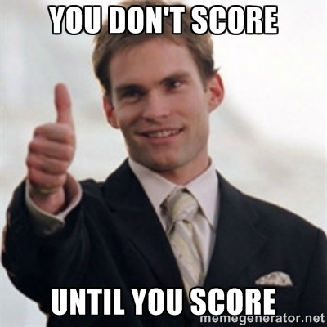
Modelagem da Análise Fatorial
Sendo F_{m} os fatores comuns, d_{mi} os coeficientes dos escores fatoriais e X_{i} as variáveis originais
O escore fatorial resulta da multiplicação dos coeficientes d_{mi} pelo valor das variáveis originais
Na existência de mais de um fator, o escore fatorial corresponderá às coordenadas da variável em relação aos eixos (fatores)

Slide 20
Modelagem da Análise Fatorial
A variância será dada por
$$Var\left(X_{i}\right)=Var\left(a_{i1}F_{1}+a_{i2}F_{2}+…+a_{im}F_{m}+ε_{i}\right)=1$$
$$=1={a_{i1}}^{2}Var\left(F_{1}\right)+{a_{i2}}^{2}Var\left(F_{2}\right)+…+{a_{im}}^{2}Var\left(F_{m}\right)+Ψ_{i}$$
$${=a_{i1}}^{2}+{a_{i2}}^{2}+…+{a_{im}}^{2}+Ψ_{i}$$
Portanto, a variância pode ser decomposta em duas partes
$$Var(X_{i}){=a_{i1}}^{2}+{a_{i2}}^{2}+…+{a_{im}}^{2}+Ψ_{i}$$
comunalidade
variância
específica

Slide 21
Modelagem da Análise Fatorial
Sendo
$${h_{i}}^{2}{=a_{i1}}^{2}+{a_{i2}}^{2}+…+{a_{im}}^{2}+Ψ_{i}$$
A comunalidade representa uma estimativa da variância de X_{i} que é explicada pelos fatores comuns
ψ_{i} é chamada de especificidade de X_{i}, pois não está ligada ao fator comum
A comunalidade é um índice de variabilidade total explicada por todos os fatores para cada variável
$Var(X_{i}){h_{i}}^{2}+Ψ_{i}$ (i = 1, 2, ..., p)

Slide 22
Adequação da Utilização da Análise Fatorial
Analisar a matriz de correlações
Verificar a estatística KMO e o teste de esfericidade de Bartlett
Analisar a matriz anti-imagem

Slide 23
Análise da Matriz de Correlações
Pressuposto de correlações entre as variáveis
Verificar se existem valores significativos para justificar o emprego da técnica
Baixa correlação indica uso de outras técnicas
Variáveis com alta correlação tendem a compartilhar o mesmo fator
Matriz de correlação de Pearson
Se a matriz de correlações não revelar um número substancial de valores superiores a 0,30 há fortes indícios de que a utilização da técnica não é apropriada

Slide 24
KMO e Teste de Esfericidade de Bartlett
O teste de esfericidade de Bartlett avalia a hipótese de que a matriz de correlações pode ser a matriz identidade com determinante igual a 1
$$\left[\begin{matrix}\begin{aligned}1 \\ 0\end{aligned} \\ ⋮ \\ 0\end{matrix} \begin{matrix}\begin{aligned}0 \\ 1\end{aligned} & \begin{aligned}… \\ …\end{aligned} & \begin{aligned}0 \\ 0\end{aligned} \\ ⋮ & ⋱ & ⋮ \\ 0 & … & 1\end{matrix}\right]$$
Se a matriz de correlações for igual à matriz identidade, isso significa que não devemos utilizar a análise fatorial
H₀: a matriz de correlações é uma matriz identidade

Slide 25
KMO e Teste de Esfericidade de Bartlett
Uma estatística utilizada é a Kaiser-Meyer-Olkin (KMO) que compara as correlações simples com as correlações parciais
$$KMO=\frac{\sum_{i≠j}{\sum{{r_{ij}}^{2}}}}{\sum_{i≠j}{\sum{{r_{ij}}^{2}}}+\sum_{i≠j}{\sum{{a_{ij}}^{2}}}}$$
r_{ij} = coeficiente de correlação entre variáveis
a_{ij} = coeficiente de correlação parcial

Slide 26
KMO e Teste de Esfericidade de Bartlett
A estatística KMO, cujos valores variam de 0 a 1, avalia a adequação da amostra quanto ao grau de correlação parcial entre os valores, que deve ser pequeno
O valor de KMO próximo de 0 indica que a análise fatorial pode não ser adequada (correlação fraca entre as variáveis)
Quanto mais próximo de 1 o seu valor, mais adequada é a utilização da técnica

Slide 27
KMO e Teste de Esfericidade de Bartlett
KMO | Análise Fatorial
1 – 0,9 | Muito boa
0,8 – 0,9 | Boa
0,7 – 0,8 | Média
0,6 – 0,7 | Razoável
0,5 – 0,6 | Má
< 0,5 | Inaceitável

Slide 28
Matriz Anti-Imagem
A matriz de correlações anti-imagem contém os valores negativos das correlações parciais
É uma forma de obter indícios sobre a necessidade de eliminação de determinada variável do modelo
A Medida de Adequação da Amostra, ou Measure of Sampling Adequacy (MSA), para cada variável, de forma similar ao KMO

Slide 29
Matriz Anti-Imagem
$$MSA=\frac{\sum_{i≠j}{{r_{ij}}^{2}}}{\sum_{i≠j}{{r_{ij}}^{2}}+\sum_{i≠j}{{a_{ij}}^{2}}}$$
O pesquisador deve analisar os valores de MSA para cada variável individualmente e excluir as que se encontram no domínio inaceitável
Quanto maiores os valores, melhor
Se alguma variável apresentar baixo valor na diagonal principal e alto valor fora dela, talvez haja necessidade de excluí-la
Vale lembrar que, por vezes, a baixa correlação de determinada variável com as demais não necessariamente implica em sua eliminação, podendo representar um fator isoladamente

Slide 30
Extração dos Fatores Iniciais
Método de Extração
Análise dos Componentes Principais (ACP)
Considera a variância total dos dados
Análise dos Fatores Comuns (AFC)
Os fatores são estimados com base na variância comum
Variância
Comum (comunalidade)
Específica (variável individual)
Erro (fatores aleatórios)

Slide 31
Extração dos Fatores Iniciais
Análise dos Componentes Principais (ACP)
Combinação linear das variáveis observadas, de maneira a maximizar a variância total explicada
Se determinadas variáveis forem altamente correlacionadas, elas serão combinadas de modo a formar um fator que explicará a maior quantidade de variância na amostra
O segundo componente terá a segunda maior quantidade de variância e não será correlacionado com o primeiro e, assim, sucessivamente

Slide 32
Extração dos Fatores Iniciais
Se o objetivo é reduzir os dados para obtenção do mínimo número de fatores necessários para explicar o máximo da variância representada pelas variáveis originais, optar pela ACP
Se o objetivo é identificar fatores ou dimensões latentes que reflitam o que as variáveis têm em comum, a AFC é mais apropriada

Slide 33
Extração dos Fatores Iniciais
Além da ACP e AFC, temos
Máxima verossimilhança: indicado quando se trata de uma amostra de indivíduos retirados de uma população normal e se pretende explicar a estrutura latente da matriz de correlações
Mínimos quadrados ordinários e generalizados (OLS e GLS): objetivos semelhantes aos do método anterior
Alpha: parte do pressuposto de que as variáveis em estudo constituem uma amostra do universo de variáveis existentes e de que os indivíduos compõem toda a população

Slide 34
Extração dos Fatores Iniciais
Escolha do Número de Fatores
Primeiro extrai a combinação linear que explica a maior parte da variância dos dados, em seguida, uma combinação que explique um montante de variância cada vez menor
Necessidade de definir quantos fatores:
Critério da raiz latente (critério de Kaiser)
Critério a priori
Critério de percentagem da variância
Critério do gráfico Scree

Slide 35
Extração dos Fatores Iniciais
Critério da raiz latente (critério de Kaiser)
Escolhe-se o número de fatores a reter, em função do número de valores próprios acima de 1
Os valores próprios, autovalores ou eigenvalues, são ordenador por dimensão
Eigenvalues mostram a variância explicada por cada fator, ou seja, o quanto cada fator explica da variância total
No método de extração de componentes principais, a soma dos valores próprios iguala o número de variáveis
A escolha dos componentes que apresentam eigenvalues maior que 1 decorre do fato de que, no mínimo, o componente deve explicar a variância de uma variável utilizada no modelo, uma vez que são variáveis padronizadas

Slide 36
Extração dos Fatores Iniciais
Critério a priori
É o método mais simples, pois, neste caso o pesquisador já sabe quantos fatores extrair
Critério de percentagem da variância
Consiste em escolher, como número de fatores, um número mínimo necessário para que o percentual de variância explicada alcance o nível satisfatório desejado (definido pelo pesquisador)
Critério do gráfico Scree
Utilizado para identificar o número ótimo de fatores que podem ser extraídos antes que a quantia da variância única comece a dominar a estrutura da variância comum

Slide 37
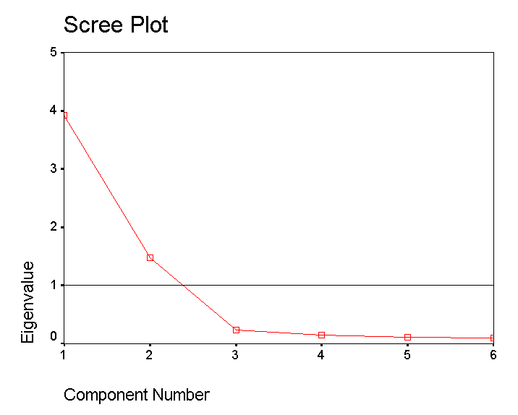
Extração dos Fatores Iniciais
Critério do gráfico Scree

Slide 38
Rotação dos Fatores
Nem sempre os fatores produzidos na fase de extração são facilmente interpretados
O método de rotação tem por objetivo transformar os coeficientes dos componentes principais retidos em uma estrutura simplificada
Como as cargas fatoriais são pontos entre eixos (fatores), podemos girar os eixos sem alterar a distância entre os pontos (relação entre fator e variável)

Slide 39
Rotação dos Fatores
Métodos de rotação ortogonais
Varimax: minimiza o número de variáveis que têm altas cargas em um fator, simplificando a interpretação dos fatores. Privilegia apenas alguns pesos significativos e todos os outros próximos de zero. É o mais utilizado
Quartimax: busca simplificar as linhas de uma matriz fatorial (número de fatores), tornando os pesos de cada variável elevados para um pequeno número de componentes, e próximos de zero todos os demais (minimiza o número de fatores para explicar uma variável)
Equamax: congrega características dos outros métodos, com objetivo de simplificar as linhas e colunas simultaneamente (fatores e variáveis)

Slide 40
Rotação dos Fatores
Métodos de rotação oblíquas
No SPSS temos o Direct Oblim e o Promax
As comunalidades são preservadas, porém, os fatores gerados apresentam-se de forma mais fortemente correlacionadas
Se o objetivo é reduzir o número de variáveis originais, independente da significância dos fatores resultantes, o método ortogonal é preferível

Slide 41
Rotação dos Fatores
A matriz de componentes, após a rotação ortogonal, visa extremar os valores das cargas fatoriais (loadings), de modo que cada variável se associe a apenas um fator
Variáveis com baixa carga fatorial devem ser eliminadas

Slide 42
Interpretação dos Fatores
Devemos escolher quais cargas fatoriais devem ser consideradas
Normalmente, considera-se apenas cargas fatorais acima de 0,30 (nível mínimo), cargas acima de 0,40 são consideradas mais importantes e, se forem maiores que 0,50 são consideradas estatisticamente significativa

Slide 43
Interpretação dos Fatores
Para identificar cargas fatoriais significativas, ao nível de 5% de significância, com base no tamanho da amostra, temos (próximo slide)

Slide 44
Interpretação dos Fatores
Carga Fatorial | Tamanho da Amosta
0,30 | 350
0,35 | 250
0,40 | 200
0,45 | 150
0,50 | 120
0,55 | 100
0,60 | 85
0,65 | 70
0,70 | 60
0,75 | 50

Slide 45
Análise Fatorial
Exemplo prático: Fatorial.xls
Variáveis
Cod_Em: código da empresa;
PMRV: prazo médio de recebimento de vendas, em dias;
Endividamento: em %;
Vendas: em $ x mil;
Margem_líquida: margem líquida de vendas em %;

Slide 46
Obrigado pela Atenção!!!
Até a próxima aula
mbotelho@usp.br
www.marcelobotelho.com

